Slide 1
Keystone 身份识别服务（二）
龙东恒
dhlong@pku.edu.cn

Slide 2
内容简介
Keystone 身份认证机制
OpenId：一账号多方通行
OAuth1.0：开放认证授权协议（NEXT）
TOTP：将军令U盾实现之谜解密
Kerberos：地狱之门守护者
Keystone 疑问
[entry_point] 统一加载
安全机制的实现思路

Slide 3







OpenId 互联网身份证
D: User: Here you are:
http://chris.openid.com
A. User:Give me a Key Please!
RP
Relying Part
chris
End-User
OpenId Provider
C. RP: Show me your credential
B. OP: Here is your identity key:
http://chris.openid.com
End User：终端用户，愿意使用OpenId作为认证方式，并在合法OP中由独立账号。
OP：OpenId服务提供商，存储用户唯一标识及账号信息，对外提供认证API接口。
RP：支持 OpenId 的企业机构，允许用户通过由认可OP颁发的唯一URL进行登陆。
Notes:
OpenId只是验证用户的唯一标识符URL，但是却没有去检查用户的具体拥有的权限，当然OpenId本身也不具备这个服务，那问题是我们平常在使用时，为什么我们一点击就能用google的账号登陆，还能发微博呢？转发朋友圈呢？实际上就涉及到授权的问题。

Slide 4


OpenId 一账号多方通行
chris
Notes:
OpenId只是验证用户的唯一标识符URL，但是却没有去检查用户的具体拥有的权限，当然OpenId本身也不具备这个服务，那问题是我们平常在使用时，为什么我们一点击就能用google的账号登陆，还能发微博呢？转发朋友圈呢？实际上就涉及到授权的问题。

Slide 5



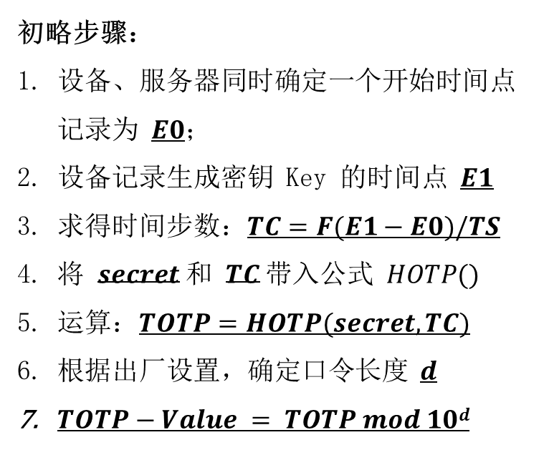
TOTP 将军令U盾实现之谜解密
Time Synchronization
设备与服务器要保证时钟同步，一般允许微小偏差。
初略步骤：
设备、服务器同时确定一个开始时间点记录为 $E0$；
设备记录生成密钥 Key 的时间点 $E1$
求得时间步数：$TC=F(E1−E0)/TS$
将 $secret$和 $TC$带入公式 $HOTP()$
运算：$TOTP=HOTP(secret, TC)$
根据出厂设置，确定口令长度 $d$
$TOTP−Value = TOTP mod 10d$
Same Shared Secret
设备与服务器之间存在相同的共享密钥，且密钥不可外泄。
Same Units of Time Step
计算密钥时，设备与服务其之间要有相同的时间度量单位。

Slide 6

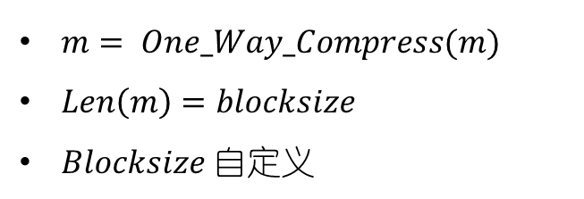

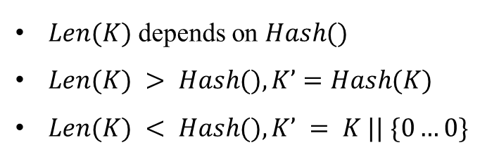


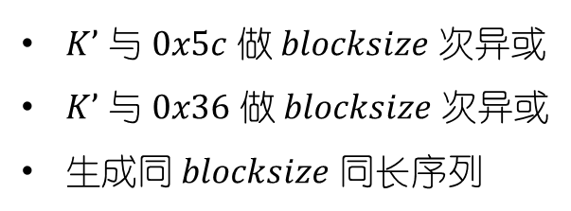
TOTP 将军令U盾实现之谜解密
$$K −> K’$$
$Len(K)$ depends on $Hash()$
$Len(K) > Hash(), K’=Hash(K)$
$Len(K) < Hash(), K’ = K || \{0…0\}$
$$Opad(0x5c) \& ipad(0x36)$$
$K’$ 与 $0x5c$ 做 $blocksize$ 次异或
$K’$ 与 $0x36$ 做 $blocksize$ 次异或
生成同 $blocksize$ 同长序列
$$m$$
$m= One_Way_Compress(m)$
$Len\left(m\right)=blocksize$
$Blocksize$ 自定义
$$Hash()$$
SHA1 – 160bits
MD5 – 128bits
Notes:
Hash() input output
MD5 512bits 128bits
SHA1 512bits 160bits

Slide 7
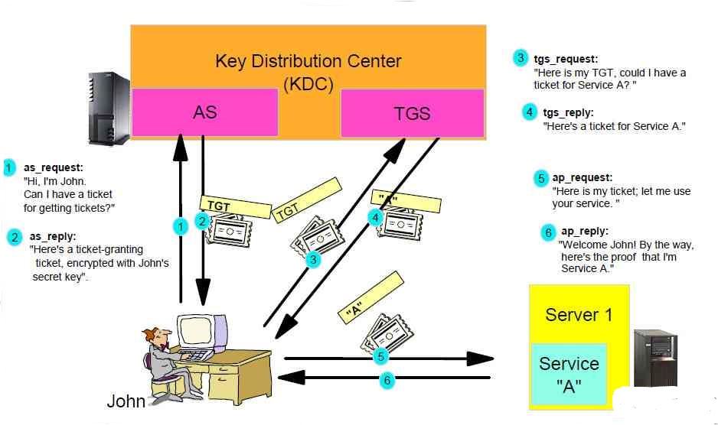
Kerberos 地狱之门守护者

Slide 8


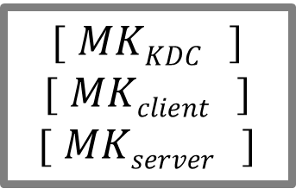
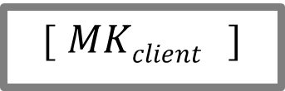
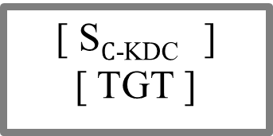
Authticate Service
1.{ Authticator }_{Mkclient} → { Id_{client} }
2.Generate & Copy S_{C-KDC}
3.{ S_{C-KDC} }_{MK-client}
4.{Id_{client}, S_{C-KDC} }_{MK-KDC} = TGT
{ Identity Of client }_{plain_text}
{ Authticator = Id_{client} + Timestamp}_{MKclient}
Think:
How KDC know Client without S_{C-KDC} ?
Client
Kerberos Distributed Center
[ $MKclient$ ]
[ $MKKDC$ ]
[ $MKclient$ ]
[ $MKserver$ ]
[ S$C$_{-KDC} ]
[ TGT ]
Notes:
用只存在与Client和KDC的密钥S_{C-KDC}对client身份进行加密，然后随同TGT一起发给KDC。
KDC用MK解密，取出S_{C-KDC} 和 client的身份信息，再用这个S对信息解密，做对比。

Slide 9
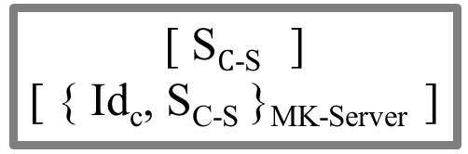
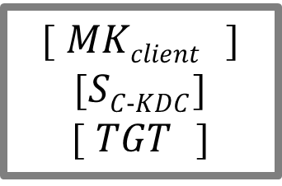
Ticket Granting Service
1. TGT → S_{C-KDC} + Id_{c}
2. S_{C-KDC} → Authticator → Id_{c} + Server
3. Generate & Copy S_{C-S}
4. { S_{C-S} }S_{C-KDC}
5. { Id_{c}, S_{C-S}}_{MK-Server}
{Id_{client}, S_{C-KDC} }_{MK-KDC}
{Authticator, Server_Params }_{SC-KDC}
Client
Kerberos Distributed Center
[ $MKclient$ ]
[$SC-KDC$]
[ $TGT$ ]
[ S$C$_{-S} ]
[ { Id_{c}, S_{C-S} }_{MK-Server} ]
[ $MKKDC$ ]
[ $MKclient$ ]
[ $MKserver$ ]
PS: TGT_{client} = {Id_{client}, S_{C-KDC} }_{MK-KDC}

Slide 10

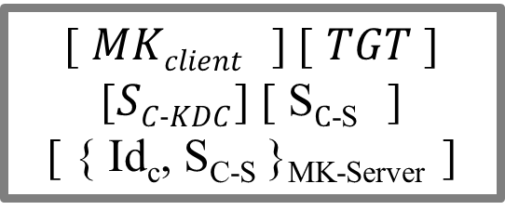
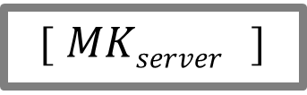
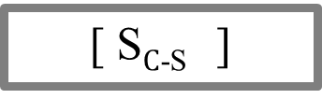
Client Server Exchange
1. TGT → S_{C-KDC} + Id_{c}
2. S_{C-KDC} → Authticator → Id_{c} + Server
3. Generate & Copy S_{C-S}
4. { S_{C-S} }S_{C-KDC}
5. { Id_{c}, S_{C-S}}_{MK-Server}
{ Id_{c}, S_{C-S} }_{MK-Server}
{ Authticator}_{SC-S}
Think:
What will happen if many clients access the same Server?
Client
Server
[ $MKclient$ ] [ $TGT$ ]
[$SC-KDC$] [ S$C$_{-S} ]
[ { Id_{c}, S_{C-S} }_{MK-Server} ]
[ $MKserver$ ]
[ S$C$_{-S} ]
PS: TGT_{client} = {Id_{client}, S_{C-KDC} }_{MK-KDC}
Notes:
KDC需要为每一个想要访问Server的client，用Server的Master Key对Session Key进行加密。

Slide 11



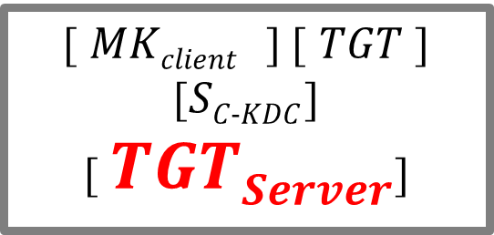
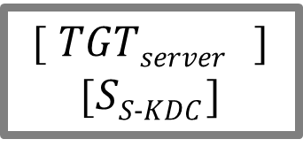
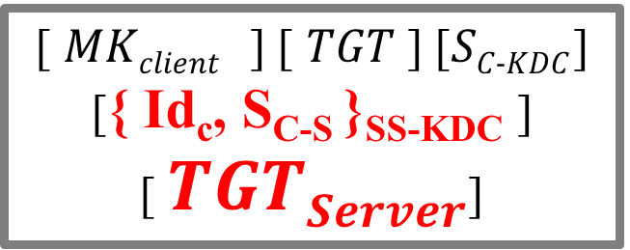
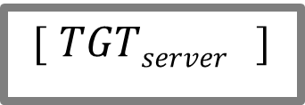
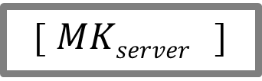
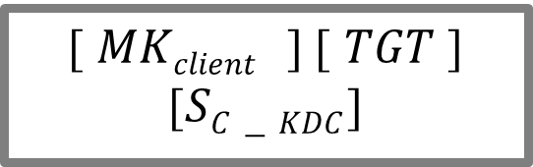
User2User before TGS
AS for Server
1.Get S_{S-KDC}
2.Use S_{S-KDC} to Encrypt instead of MK_{Server}
Result:
All { Id_{c}, S_{C-S} }_{MK-Server} becomes [{ Id_{c}, S_{C-S} }_{SS-KDC}
[ $TGTserver$ ]
[ $MKclient$ ] [ $TGT$ ]
[$SC-KDC$]
[ $TGTServer$]
[ $MKserver$ ]
[ $MKclient$ ] [ $TGT$ ] [$SC-KDC$]
[{ Id_{c}, S_{C-S} }_{SS-KDC} ]
[ $TGTServer$]
[ $MKclient$ ] [ $TGT$ ]
[$SC−KDC$]
[ $TGTserver$ ]
[$SS-KDC$]
PS: TGT_{client} = {Id_{client}, S_{C-KDC} }_{MK-KDC}

Slide 12
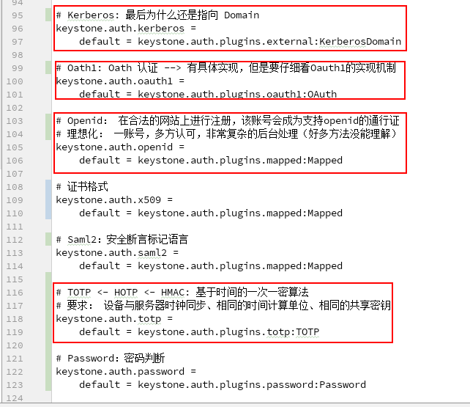
Keystone 安全机制实现
有接口，没实现
有接口，怎么用

Slide 13
THANKS!

